Slide 1
计算机图形学
Computer Graphics
授课班级：111161-2班
任课教师：罗忠文
E-mail：24035234@qq.com
主页：se.cug.edu.cn

Slide 2
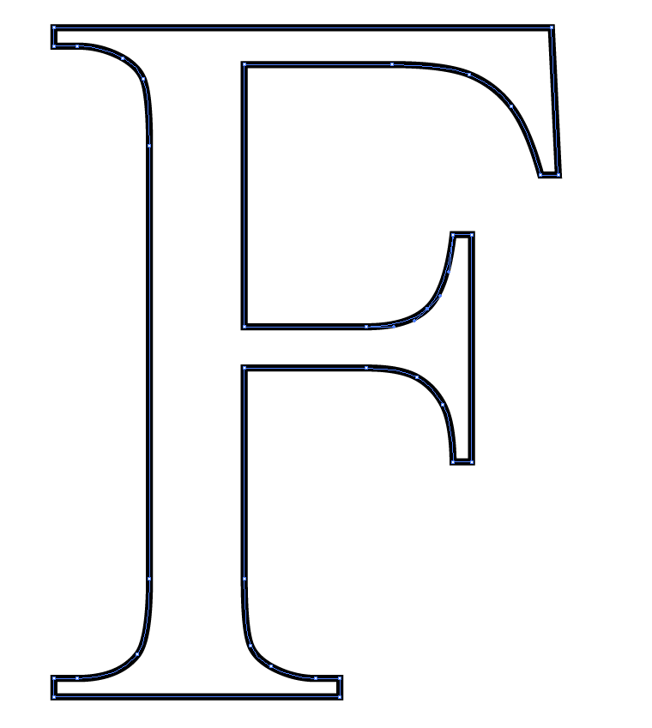
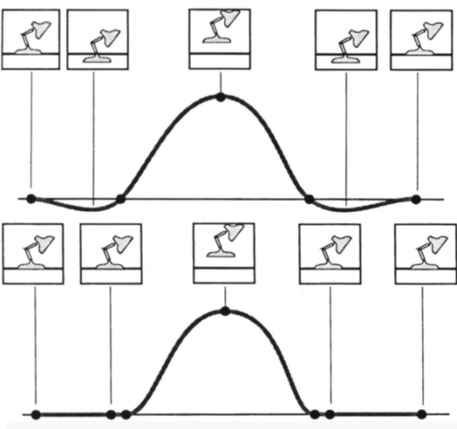
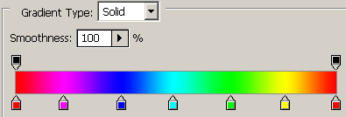
样条曲线（Splines）应用
众多应用
  2D草图 (Illustrators)
  字库（Fonts）
  3D建模
  色彩坡度（ramps）
  动画: 轨迹
  总而言之, 插值关键帧
ACM © 1987 “Principles of traditional animation applied to 3D computer animation”

Slide 3
曲线的定义
平面或者空间的连续点的集合
实数区间到平面点集的一个映射
  即 P(t) 为对应参数t的曲线上的点。
重要区别: 后者可以描述轨迹、在曲线上运动的速度。

Slide 4
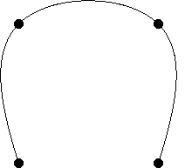
总的原则
用户通过指定控制点来定义光滑曲线

Slide 5
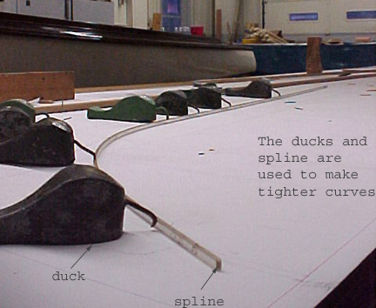
真实世界中的样条曲线
6.837 Fall 06 – Durand
www.abm.org

Slide 6
看待此问题的二种视角
近似（Approximation）/插值（interpolation）
  有了数据点，如何得到中间的其他点?
用户界面/建模
  什么样的方式定义一条光滑曲线更容易，所关注的焦点

Slide 7
用户界面（UI）/建模
如何定义一条曲线?
  提供一个参数函数 (x,y) = f(t)
    类似随时间变化的轨迹
  给出（隐式）解析描述： f(x,y)=0
  用笔、鼠标来画!
  给定几个点，就定义了曲线
    这是我们想要的方式

Slide 8
样条曲线
由少数几个控制点确定
  用户接口（UI）：方便曲线定义、修改
  存储：节省空间
产生光滑的参数曲线P(t)
  该曲线在笛卡尔坐标系下由 x(t) 和 y(t)定义
  x(t) 和 y(t) 是什么？通常是多项式函数
  当 t 是时间时，方便做动画
  方便切割（tesselation）:通过对t离散化，用小段直线来近似曲线

Slide 9
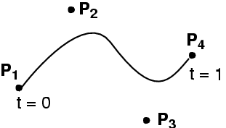
插值 vs. 近似
插值（Interpolation）
  通过所有的指定点
  听起来很合乎逻辑
近似（Approximation）
  不通过所有的指定点
内插
近似

Slide 10
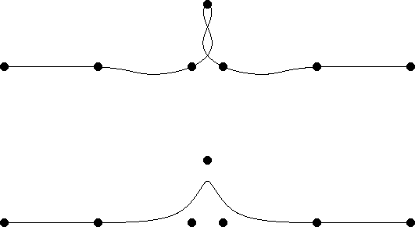
插值 vs. 近似
插值（Interpolation）
  通过所有的指定点
  听起来很合乎逻辑
  但可能很不稳定, 产生环
近似（Approximation）
  不通过所有点
  事实上更方便
  这是我们所关注的
插值
近似

Slide 11
提问?

